Slide 1
ÂM NHẠC LỚP 1
Tiết 20
ÔN TẬP BÀI HÁT: HÁT MỪNG
THƯỜNG THỨC ÂM NHẠC: TÌM HIỂU NHẠC CỤ VI-Ô-LÔNG

Slide 2
Thứ hai, ngày 22 tháng 1 năm 2024
Âm nhạc
CHỦ ĐỀ 5: NIỀM VUI
ÔN TẬP HÁT BÀI: HÁT MỪNG
THƯỜNG THỨC ÂM NHẠC – TÌM HIỂU NHẠC CỤ: VI-Ô-LÔNG
I. YÊU CẦU CẦN ĐẠT
- Hát đúng cao độ, trường độ, sắc thái bài Hát mừng. Hát rõ lời và thuộc lời, biết hát kết hợp gõ đệm và vận động. Biết hát với các hình thức đơn ca, song ca, tốp ca, đồng ca.
- Nêu được một vài đặc điểm và nhận biết được âm sắc của đàn vi-ô-lông.
- Góp phần giáo dục các em yêu thích những làn điệu dân ca.
II. ĐỒ DÙNG DẠY HỌC
1. Giáo viên:
- Tập một số động tác vận động cho bài Hát mừng.
- Đàn violon (nếu có)
- Đàn phím điện tử, nhạc cụ gõ (Thanh phách, Song loan, Trống con).
2. Học sinh:
- SGK; Nhạc cụ gõ (Thanh phách, Song loan,Trống con)
III. CÁC HOẠT ĐỘNG DẠY HỌC CHỦ YẾU

Slide 3
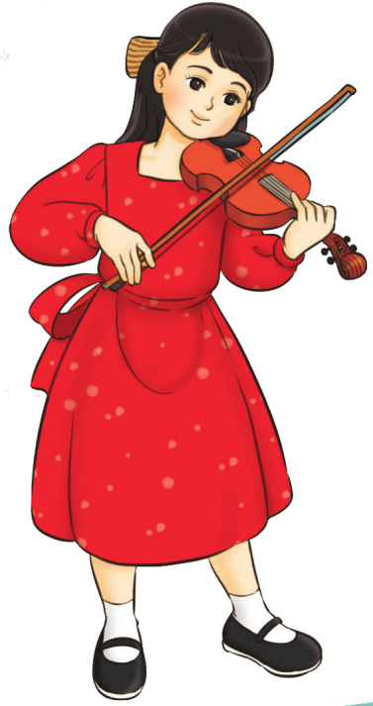
Các nhóm nêu xuất xứ, cấu tạo, cách chơi, âm sắc Vi-ô-lông
+ Violin là nhạc cụ nước ngoài được làm bằng gỗ, có kích thước nhỏ và có bốn dây. Trên đàn không có phím. Cây Vĩ của đàn có dây làm bằng lông đuôi ngựa hoặc bằng ni lông
+ Người chơi đặt violin lên vai, kẹp đàn dưới cằm, tay trái bấm lên dây tay phải cầm Vĩ kéo ngang dây đàn. Kỹ thuật chơi violin phong phú và linh hoạt, có thể chơi được tấu hoặc hòa tấu, được sử dụng trong nhiều thể loại âm nhạc.
+ Âm thanh của đàn violon tha thiết, mềm mại, tươi sáng, có khả năng diễn tả được mọi cung bậc tình cảm của con người.

Slide 4
Xem một tiết mục biểu diễn đàn vi-ô-lông.

